Slide 1




স্বাগতম

Slide 2

পরিচিতি
পরিচিতি
পাঠ উপস্থাপক
পাঠ পরিচিতি
৬ষ্ঠ শ্রেণি
মো: লিয়াকত আলী ( লিটন)
জ্যামিতি
সিনিয়র সহকারী শিক্ষক ( গণিত )
অধ্যায় – ষষ্ঠ
মাধবপুর উচ্চ বিদ্যালয় , নাটোর
জ্যামিতির মৌলিক ধারণা
litonpatul@gmail.com
ত্রিভূজ ও চতুর্ভূজ
 - o1 783070308

Slide 3
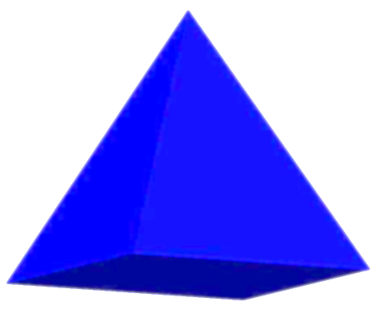
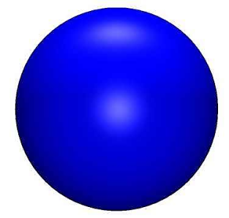
পাঠসূচী
পাঠসূচী
পরিচিতি
সামন্তরিক
আয়তক্ষেত্র
শিরোনাম
বর্গক্ষেত্র
শিখনফল
একক কাজ
সূক্ষ্মকোণী ত্রিভুজ
দলীয় কাজ
সমকোণী ত্রিভুজ
মূল্যায়ন
স্থূলকোণী ত্রিভুজ
বাড়ির কাজ
ত্রিকোণী
রম্বস

Slide 4
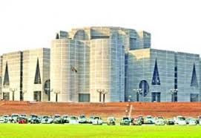
নিচের ছবিটি ভালো করে দেখ
সংসদ ভবন

Slide 5
পাঠশিরোনাম
জ্যামিতির মৌলিক ধারণা
(ত্রিভূজ ও চতুর্ভূজ )

Slide 6
জ্যামিতির মৌলিক ধারণা
 কোণভেদে ত্রিভুজ কত প্রকার তা বলতে ও ব্যখ্যা করতে পারবে ।
 কোণভেদে ত্রিভুজ বর্ণনা পারবে ।
 সামন্তরিক কী তা বলতে ও ব্যাখ্যা করতে পারবে ।
 আয়তক্ষেত্র কী তা বলতে ও ব্যাখ্যা করতে পারবে ।
 বর্গক্ষেত্র কী তা বলতে ও ব্যাখ্যা করতে পারবে ।
 রম্বস কী তা বলতে ও ব্যাখ্যা করতে পারবে ।

Slide 7

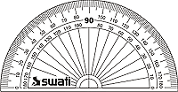
জ্যামিতির মৌলিক ধারণা
A
৬৫°
B
C
সূক্ষ্মকোণ

Slide 8
জ্যামিতির মৌলিক ধারণা
যে ত্রিভূজের প্রত্যেকটি কোণ সূক্ষ্মকোণ তাকে সূক্ষ্মকোণী ত্রিভূজ বলে ।
A
৭০°
৬৫°
৪৫°
B
C
সূক্ষ্মকোণী ত্রিভূজ

Slide 9
জ্যামিতির মৌলিক ধারণা
ত্রিভূজের তিনটি কোণের যোগফল
A
৬৫°
৭০°
৭০°
৪৫°
৬৫°
৪৫°
মোট=১৮০°
B
C

Slide 10
জ্যামিতির মৌলিক ধারণা
A
যে ত্রিভূজের একটি কোণ সমকোণ তাকে সমকোণী ত্রিভূজ বলে ।
B
C
সমকোণী ত্রিভূজ
সমকোণ

Slide 11
জ্যামিতির মৌলিক ধারণা
যে ত্রিভূজের একটি কোণ স্থূলকোণ তাকে স্থূলকোণী ত্রিভূজ বলে ।
A
B
C
স্থূলকোণী ত্রিভূজ
স্থূলকোণ

Slide 12
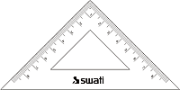
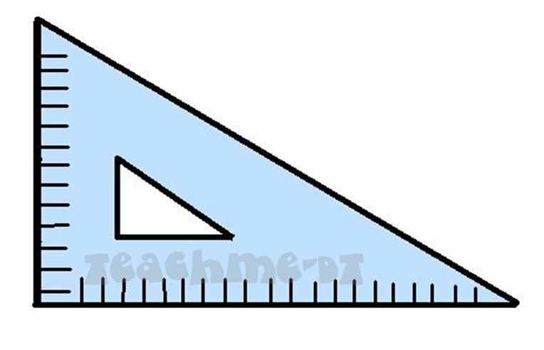
জ্যামিতির মৌলিক ধারণা
৬০° ত্রিকোণী
৪৫° ত্রিকোণী

Slide 13
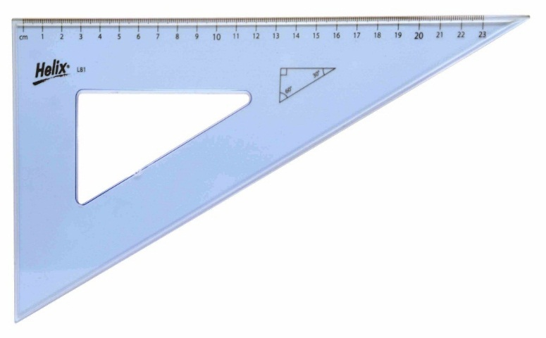

জ্যামিতির মৌলিক ধারণা
সামন্তরিক
যে চতুভূজের বিপরীতবাহুগুলো পরস্পর সমান ও সমান্তরাল তাকে সামন্তরিক বলে ।

Slide 14
জ্যামিতির মৌলিক ধারণা
রম্বস
যে সামন্তরিকের বাহুগুলো সমান ও কোণগুলো সমকোণ নয় তাকে রম্বস বলে ।

Slide 15


জ্যামিতির মৌলিক ধারণা
আয়তক্ষেত্র
যে সামন্তরিকের বিপরীত বাহুগুলো সমান ও কোণগুলো সমকোণ তাকে আয়তক্ষেত্র বলে ।

Slide 16
জ্যামিতির মৌলিক ধারণা
বর্গক্ষেত্র
যে সামন্তরিকের বাহুগুলো সমান ও কোণগুলো সমকোণ তাকে বর্গক্ষেত্র বলে ।

Slide 17
জ্যামিতির মৌলিক ধারণা
একক কাজ
প্রত্যেকে নিজ নিজ খাতায় একটি করে ত্রিভূজ আঁক এবং প্রত্যেকটি কোন পরিমাপ করে ত্রিভূজটির সঠিক নাম লিখ ।

Slide 18
দলীয় কাজ
A
E
C
পাশের ABCD আয়তক্ষেত্র থেকে প্রশ্নগুলির উত্তর দাও।
O
ক) চতুর্ভুজ গুলির নাম লিখ ।
B
খ) ২টি সমকোণী ত্রিভূজের নাম লিখ ।
F
D
গ) ২টি সূক্ষ্মকোণী ত্রিভূজের নাম লিখ ।
ঘ ) ২টি স্থূলকোণী ত্রিভূজের নাম লিখ ।

Slide 19
মূল্যায়ন
মূল্যায়ন
৯০°
ক) সমকোণের পরিমাণ ..................... ।
বড়
খ) স্থূলকোণের পরিমাণ সমকোণের পরিমাণ অপেক্ষা....................।
গ) সমকোণী ত্রিভুজের একটি কোণ ...................... এবং অপর দুটি কোণ ...........................।
সমকোণ
সূক্ষ্মকোণ
ঘ) যে ত্রিভুজের প্রত্যেকটি কোনের পরিমাপ ...................... থেকে কম সেটি সূক্ষ্মকোণী ত্রিভুজ ।
সমকোণ
ঙ) যে সামন্তরিকের প্রত্যেকটি বাহু সমান এবং কোণগুলি সমকোণ তা ..................................।
বর্গ

Slide 20
বাড়ির কাজ
বাড়ির কাজ
অনুশীলনী – ৬.২
এর
প্রশ্ন নং – ৪ ও ৫ এর চিত্রগুলি অঙ্কন করে আনবে ।

Slide 22





ধন্যবাদ

